Slide 1

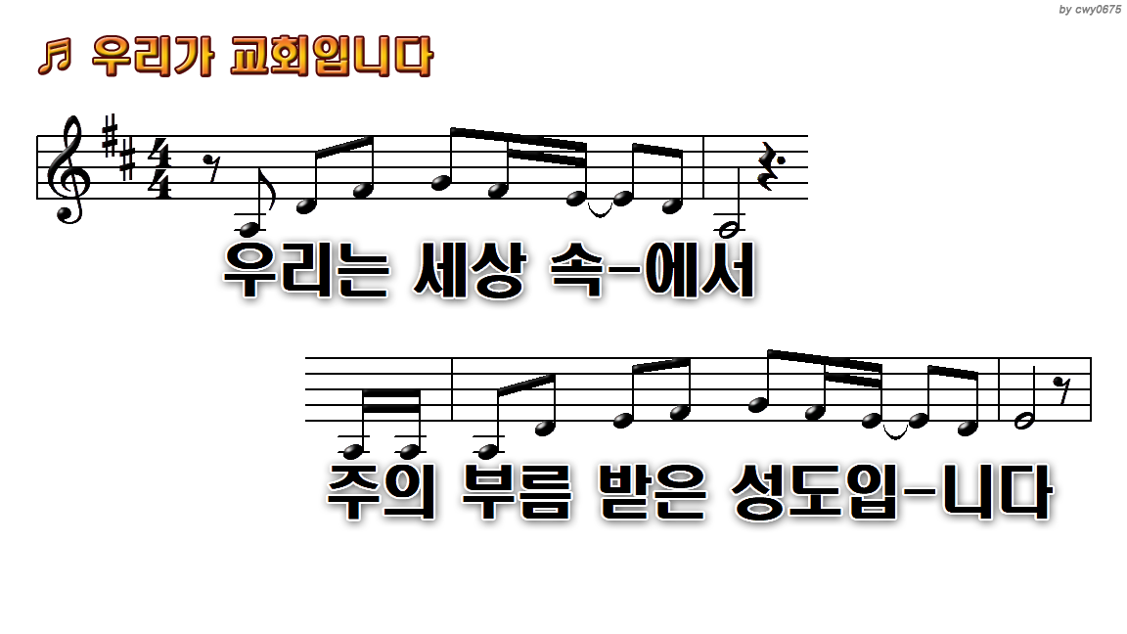
1.우리는 세상 속에서
3.우린 주의 자녀입니다
5.우리는 예배합니다
7.교회가 희망입니다
9.우리가 교회입니다

Slide 2
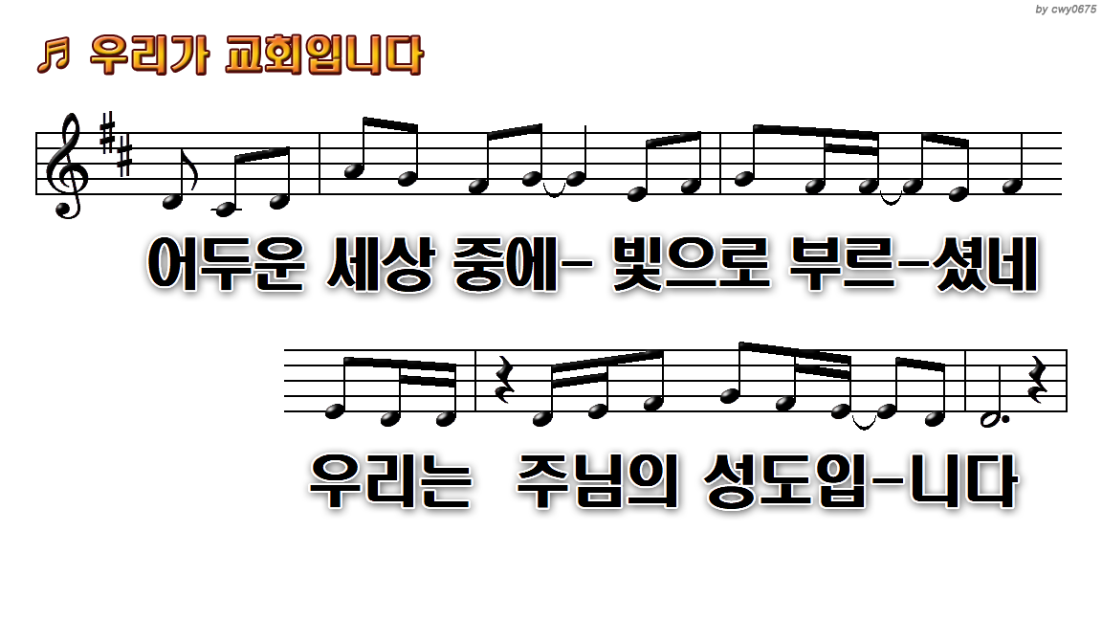
1.우리는 세상 속에서
3.우린 주의 자녀입니다
5.우리는 예배합니다
7.교회가 희망입니다
9.우리가 교회입니다

Slide 3
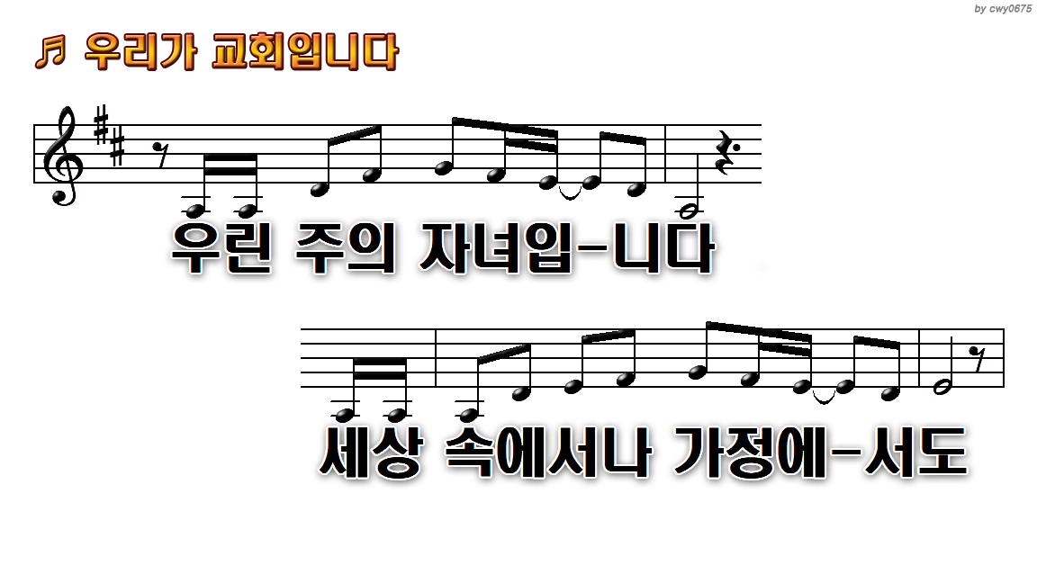
1.우리는 세상 속에서
3.우린 주의 자녀입니다
5.우리는 예배합니다
7.교회가 희망입니다
9.우리가 교회입니다

Slide 4
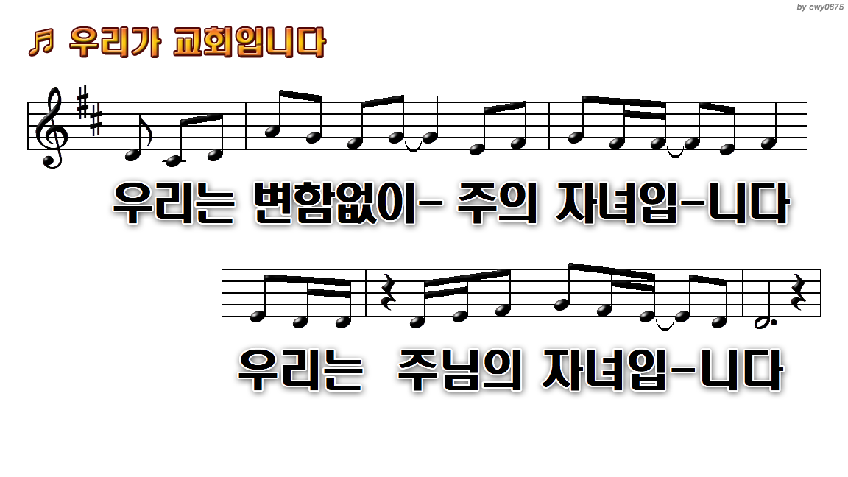
1.우리는 세상 속에서
3.우린 주의 자녀입니다
5.우리는 예배합니다
7.교회가 희망입니다
9.우리가 교회입니다

Slide 5
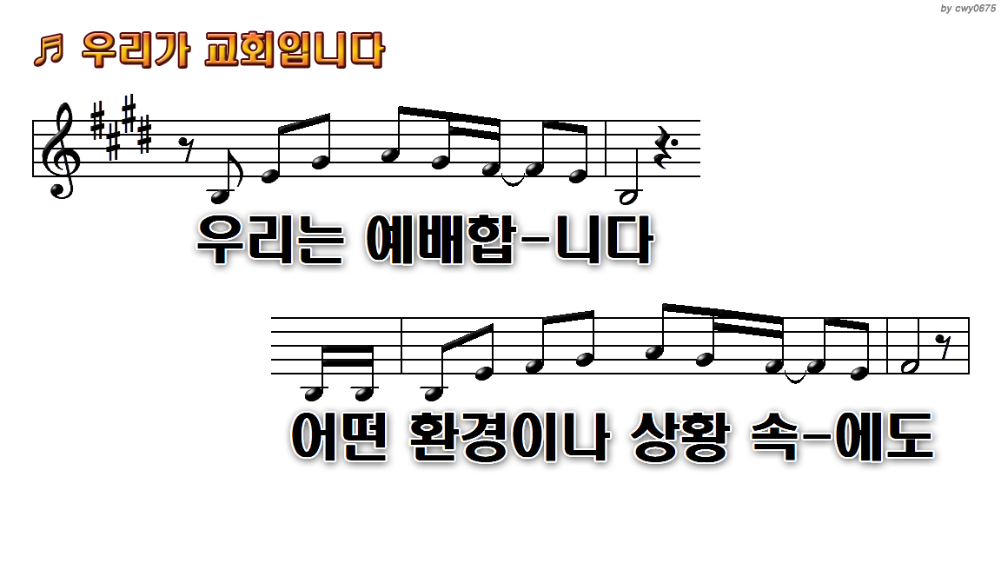
1.우리는 세상 속에서
3.우린 주의 자녀입니다
5.우리는 예배합니다
7.교회가 희망입니다
9.우리가 교회입니다

Slide 6
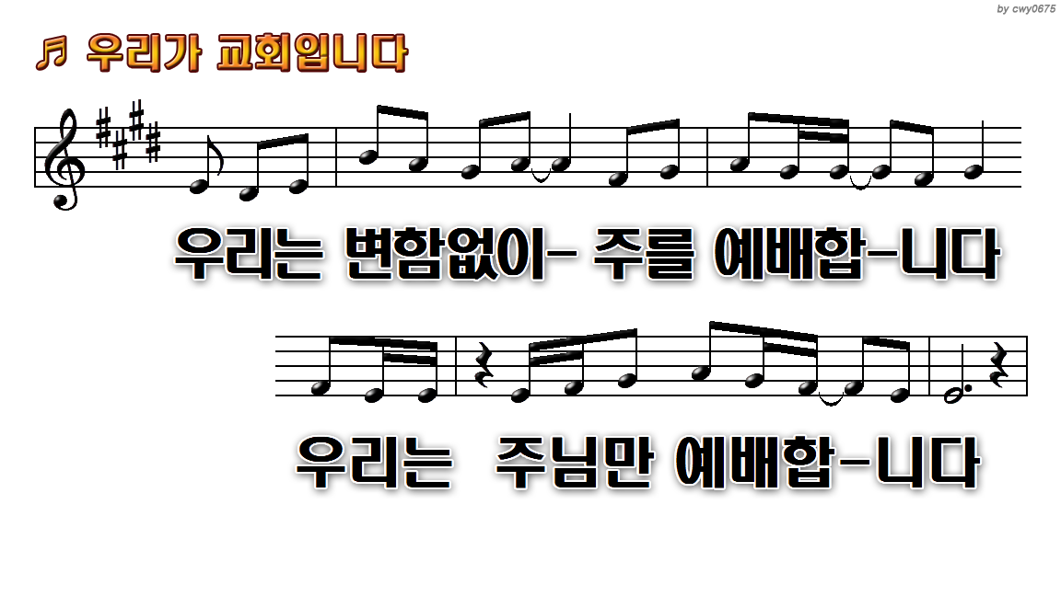
1.우리는 세상 속에서
3.우린 주의 자녀입니다
5.우리는 예배합니다
7.교회가 희망입니다
9.우리가 교회입니다

Slide 7
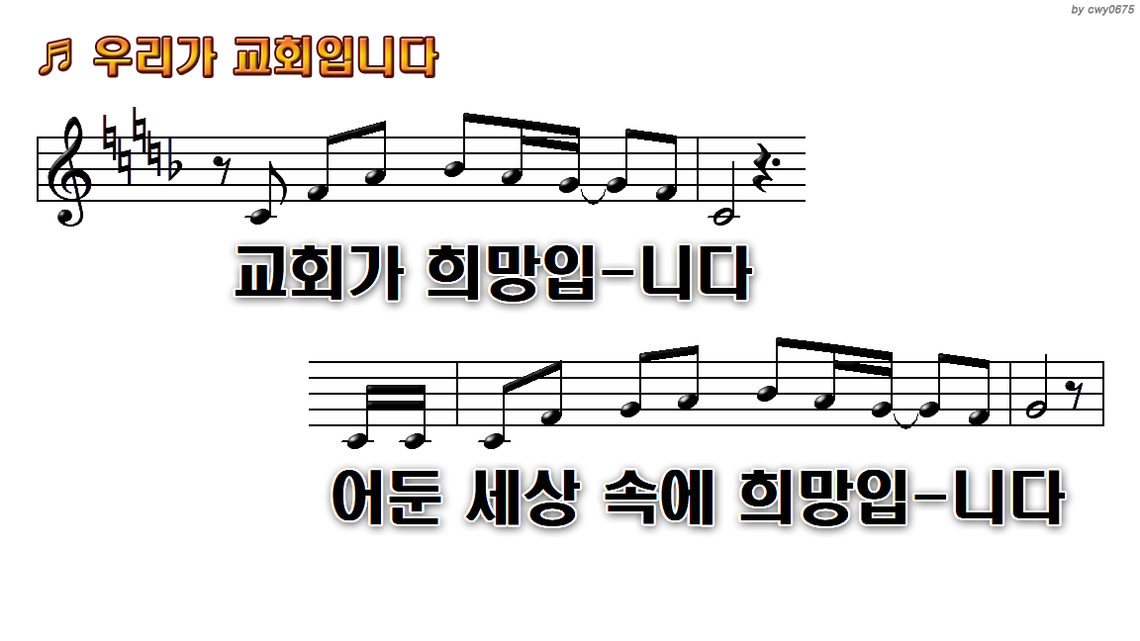
1.우리는 세상 속에서
3.우린 주의 자녀입니다
5.우리는 예배합니다
7.교회가 희망입니다
9.우리가 교회입니다

Slide 8
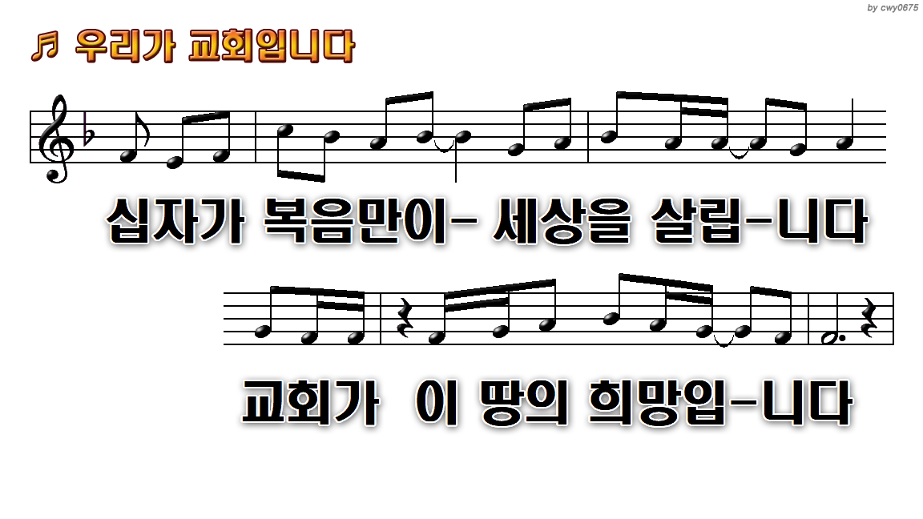
1.우리는 세상 속에서
3.우린 주의 자녀입니다
5.우리는 예배합니다
7.교회가 희망입니다
9.우리가 교회입니다

Slide 9
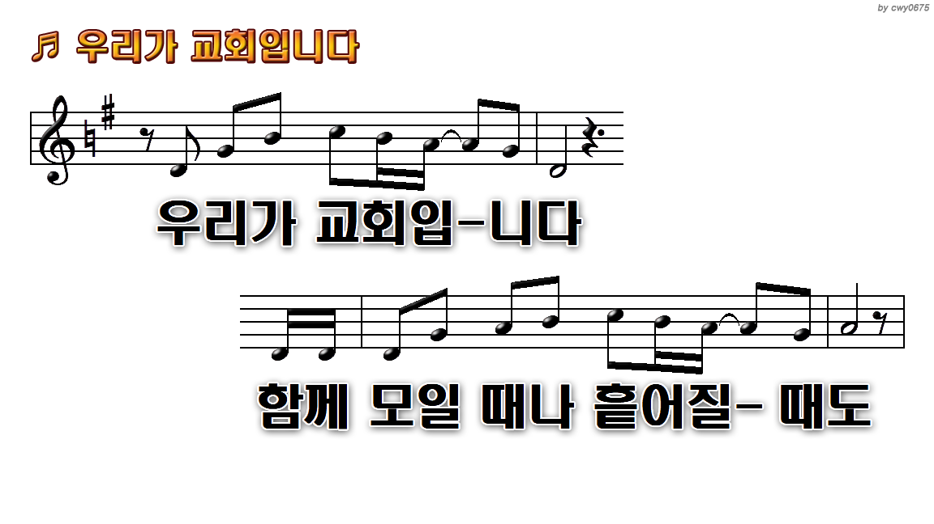
1.우리는 세상 속에서
3.우린 주의 자녀입니다
5.우리는 예배합니다
7.교회가 희망입니다
9.우리가 교회입니다

Slide 10
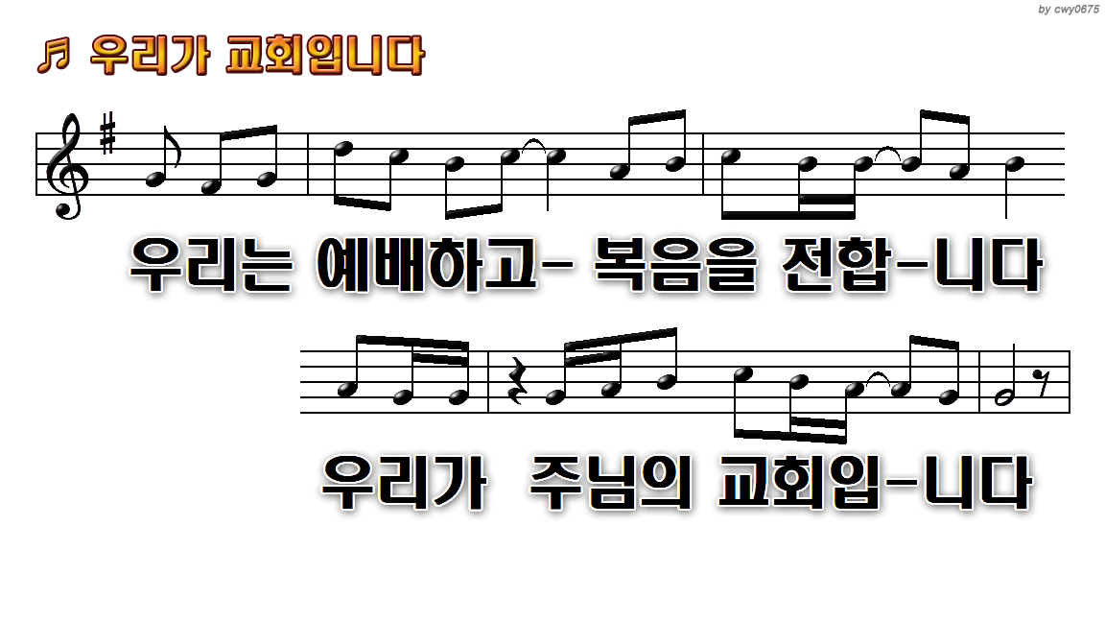
1.우리는 세상 속에서
3.우린 주의 자녀입니다
5.우리는 예배합니다
7.교회가 희망입니다
9.우리가 교회입니다

Slide 11

1.우리는 세상 속에서
3.우린 주의 자녀입니다
5.우리는 예배합니다
7.교회가 희망입니다
9.우리가 교회입니다

Slide 12
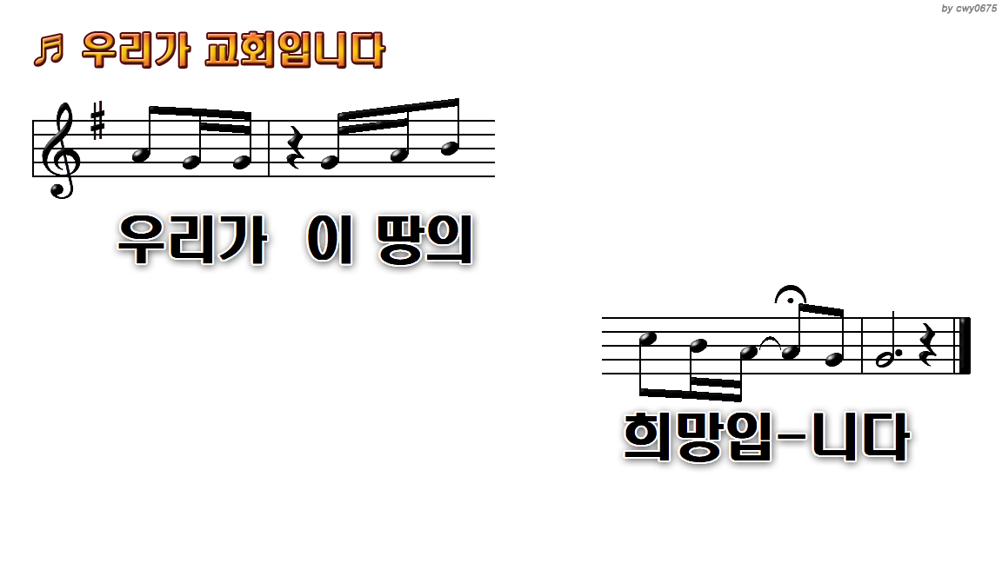
1.우리는 세상 속에서
3.우린 주의 자녀입니다
5.우리는 예배합니다
7.교회가 희망입니다
9.우리가 교회입니다

